Slide 1
Профориентация школьников: востребованность профессий и специальностей на рынке труда

Slide 2
Ресурсный центр развития программ профессиональной ориентации молодёжи, содействия трудоустройству, предпрофильного и профильного обучения ГБПОУ СО «Уральский колледж бизнеса, управления и технологии красоты»
Основные направления деятельности Ресурсного центра:
развитие содержания, технологий и форм профориентационной работы на различных уровнях общего и профессионального образования;
обеспечение непрерывности профориентационной работы в системе «образование-обучение-трудоустройство» за счёт реализации программ элективных курсов, дополнительных предпрофессиональных программ для обучающихся школ, а также программ дополнительного профессионального образования и обучения для студентов и граждан различных категорий;
непрерывная поддержка талантливой молодежи и развитие их профессионально-творческого потенциала средствами конкурсов профессионального мастерства, предметных олимпиад, выставок, творческих лабораторий, научно-практических конференций и др.;
повышение эффективности системы содействия трудоустройству молодёжи, включая развитие целевой контрактной подготовки, поддержка трудоустройства лиц с ограниченными возможностями здоровья.

Slide 3
Нормативно-правовое регулирование образования и трудоустройства лиц с ограниченными возможностями здоровья
Конвенция о правах инвалидов от 13.12.2006 г.
Федеральный закон "О социальной защите инвалидов в Российской Федерации" от 24.11.1995 N 181-ФЗ (с изм., внесенными Федеральными законами от 06.04.2015 N 68-ФЗ (ред. 19.12.2016),от 19.12.2016 N 444-ФЗ)
Федеральный закон "Об образовании в Российской Федерации" от 29.12.2012 N 273-ФЗ(ред.от 03.07.2016, с изм.от 19.12.2016) «Об образовании в Российской Федерации»
Постановление Правительства РФ от 23 мая 2015 г. N 497 "О Федеральной целевой программе развития образования на 2016 - 2020 годы
Приказ Министерства образования и науки Российской Федерации от 09.11.2015 № 1309 «Порядок обеспечения условий доступности для инвалидов объектов и предоставляемых услуг в сфере образования, а также оказания им при этом необходимой помощи»
Приказ Министерства образования и науки Российской Федерации от 02.12.2015 № 1399 «План мероприятий («дорожная карта») Министерства образования и науки Российской Федерации по повышению значений показателей доступности для инвалидов объектов и предоставляемых на них услуг в сфере образования»
Постановление Правительства Свердловской области от 22.09.2015 № 844-ПП «План мероприятий («дорожная карта») по повышению значений показателей доступности для инвалидов объектов и услуг в Свердловской области»

Slide 4
ВЫБОР ПРОФЕССИИ
ХОЧУ(профессиональные склонности и интересы)
1.
МОГУ(возможности здоровья, способности и умения)
НАДО (потребности рынка)

Slide 5
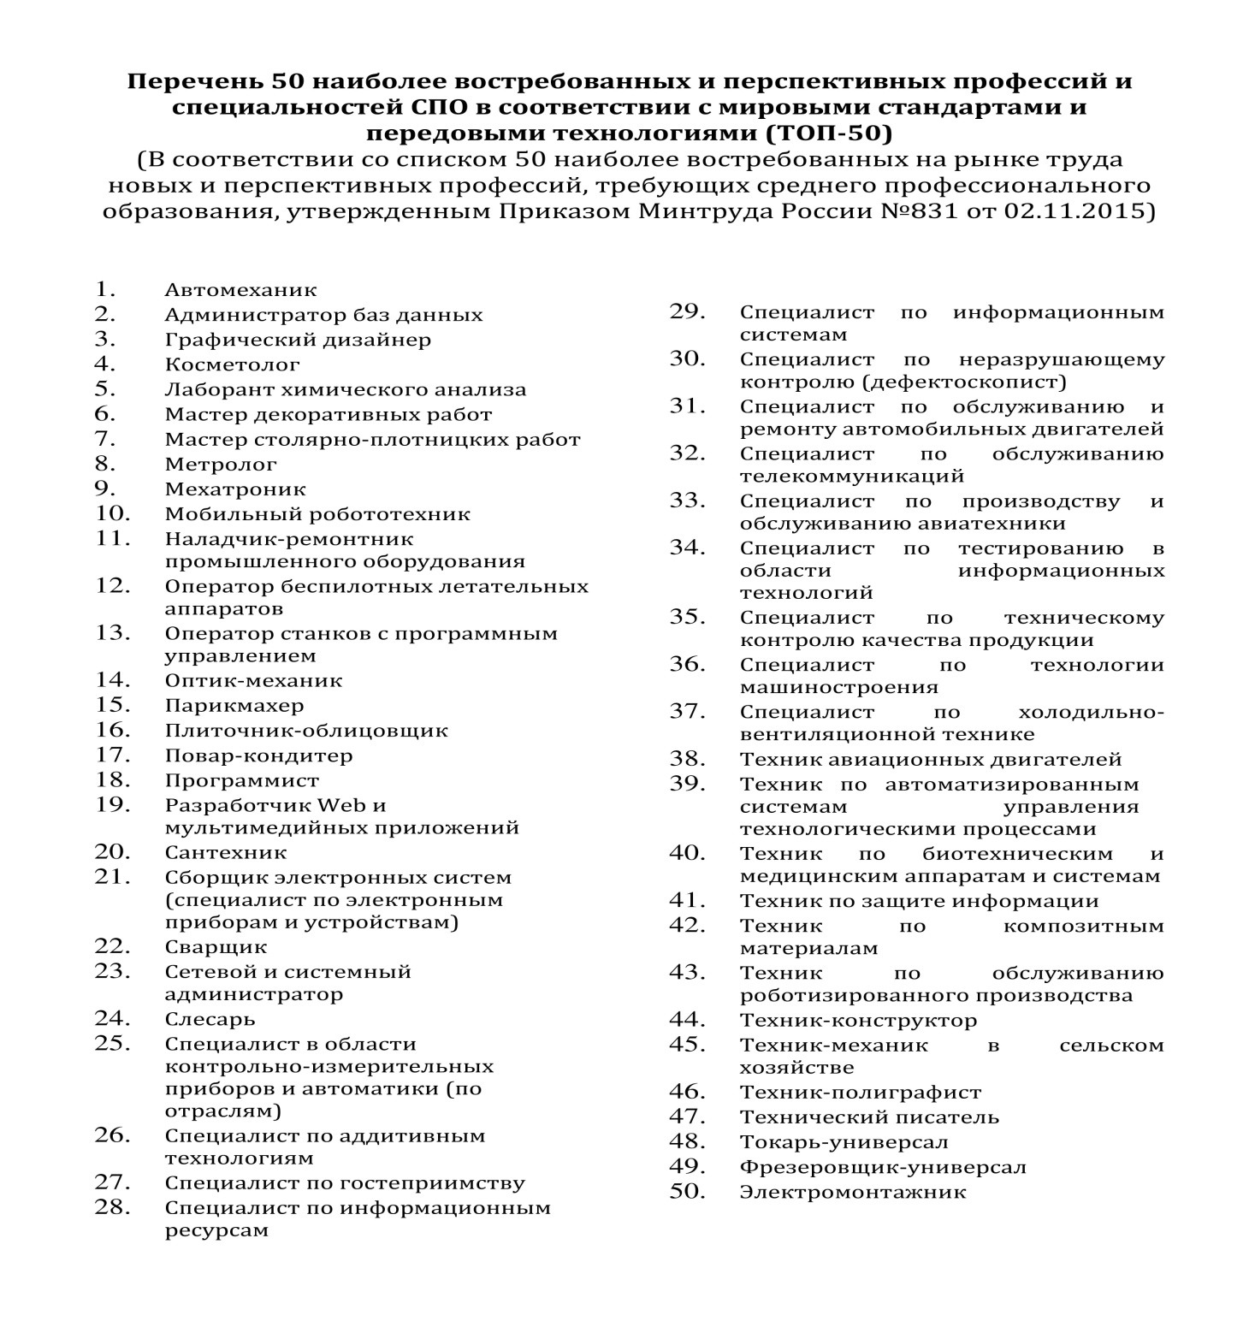

Slide 6
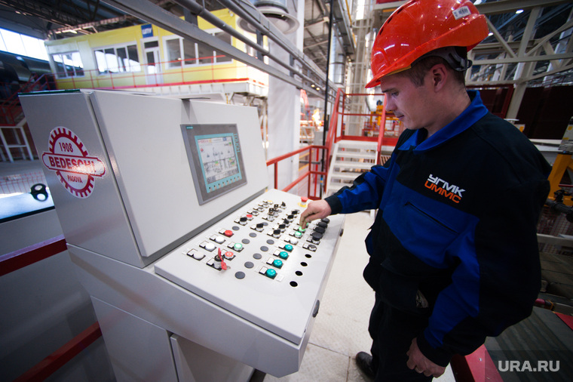
ПРОФЕССИИ БУДУЩЕГО НА УРАЛЕ
Будущее Урала за инженерами
В инженерах нуждаются практически
все крупные предприятия,
от оборонного сектора до нефтяной
промышленности.
Однако, в ближайшем будущем одним
из основных требований к кандидатам
станет не просто умение обслуживать
технику, но и понимание, как
ее создавать и улучшать.
Как отмечают эксперты, уже сейчас
очевидно, что в регионе будет
стремительно развиваться сфера
робототехники и обработки различных
материалов.

Slide 7
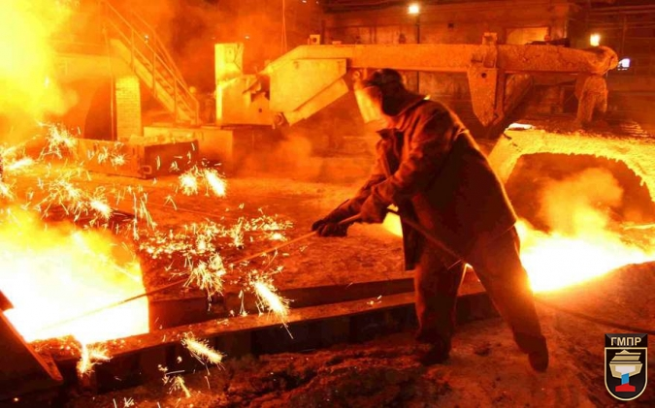
Специалисты в области металлургии
(сталевар, специалист горновой доменной печи, разливщик, нагревальщик, машинист металлургического крана)
Главная отрасль в нашем регионе —
металлургия, черная и цветная. По объему
металлургические предприятия составляют
52 процента промышленности нашей
области, поэтому металлурги самого
широкого профиля нужны будут всегда.

Slide 8
Программист
В дальнейшем потребность
в программистах будет только расти.
Согласно анализу социологов,
в ближайшие несколько лет будет
бурно развиваться интернет-торговля.
В связи с этим специалисты в
области информационно –
коммуникационных технологий будут
востребованы.

Slide 9
Аграрий
Благодаря импортозамещению
аграрный сектор почувствовал глоток
свежего воздуха. В этой отрасли будут
необходимы специалисты
сельскохозяйственного труда.
У региона есть нужда в аграриях,
ветеринарах, животноводах.

Slide 10
Медицинский работник
Как отмечают эксперты, рынок
медицинских услуг будет
только расти. Вне зависимости
от экономической ситуации в стране
люди будут тратить деньги на свое
здоровье.

Slide 11
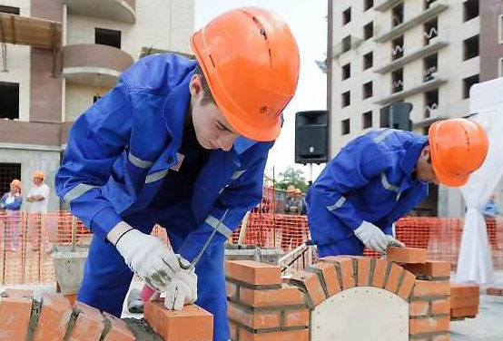
Строитель
Строители будут наиболее
востребованные. С улучшением
демографической ситуации в стране
потребность в новом жилье станет
увеличиваться, соответственно,
строители будут пользоваться на рынке
труда повышенным спросом.
Поспособствует высокому спросу на
строителей и развитие бизнеса,
которому понадобятся новые
производственные помещения,
торговые площади, складские
помещения и так далее.

Slide 12
Работники сферы услуг
(официант, продавец, сотрудники салонов красоты, гостиничных комплексов, швея и т.д.)
Сфера услуг — часть
экономики, которая включает в
себя все виды коммерческих
услуг. Именно сфера услуг
составляет, в экономически
развитых странах, основную
часть экономики (больше 50 %).

Slide 14
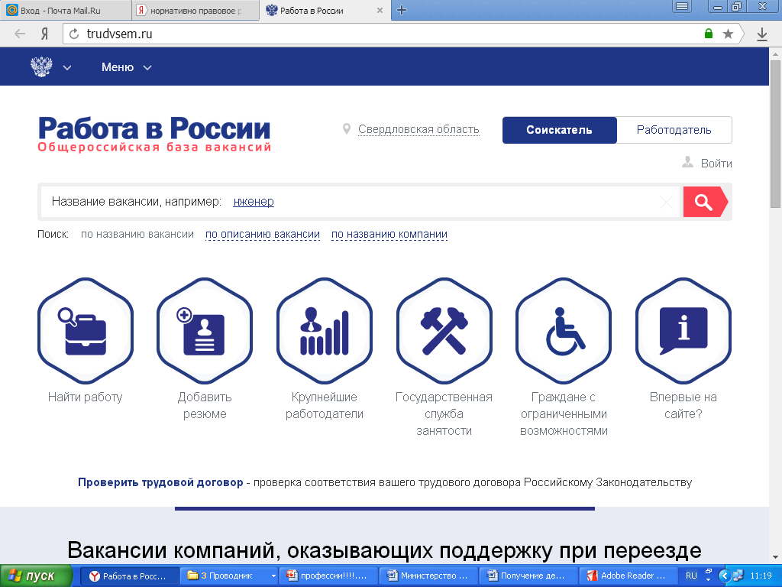
Поиск вакансий для лиц с ограниченными возможностями здоровья

Slide 15
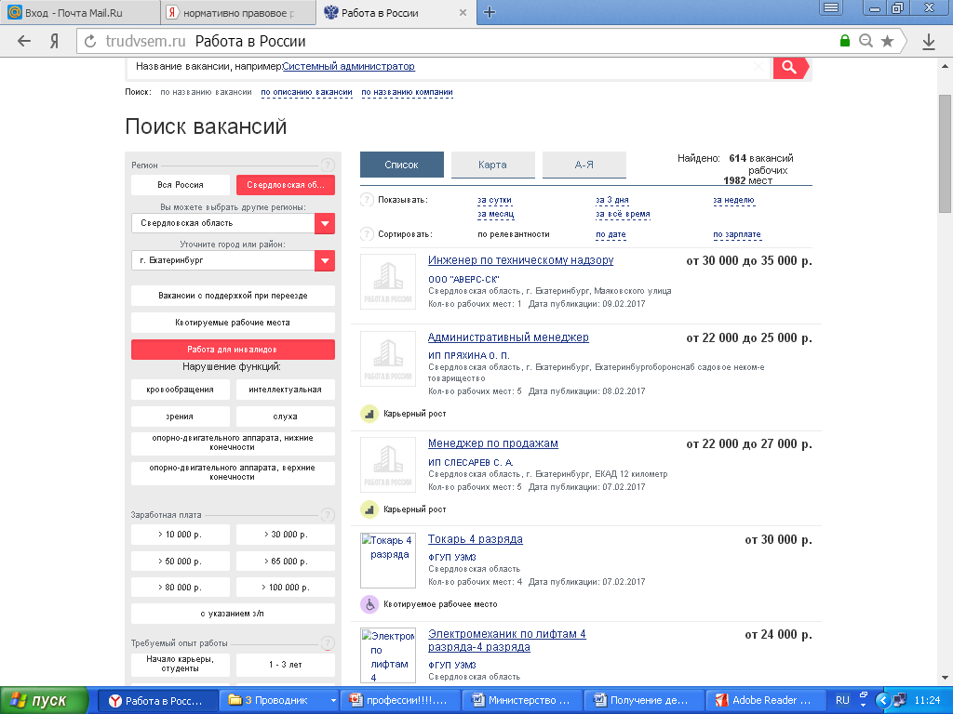

Slide 16
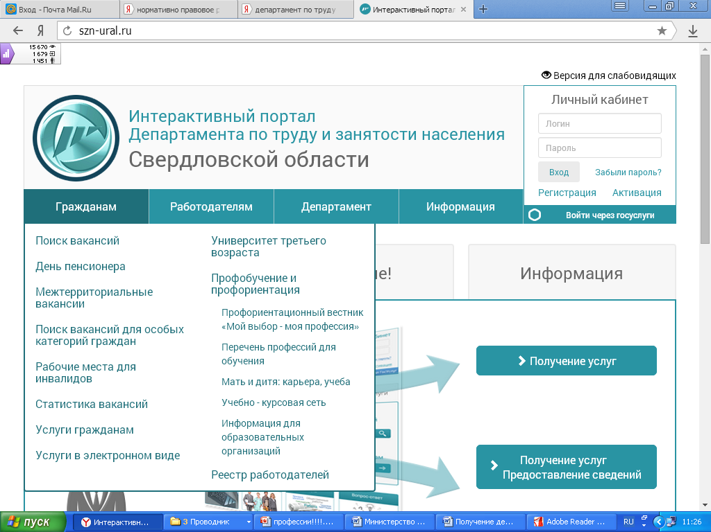

Slide 17
Благодарю за внимание!

